Slide 1
Problemas del mundo real

Slide 2
Búsqueda de ruta
Los algoritmos de búsqueda de rutas se han utilizado en una variedad de aplicaciones, tales como rutas en redes de computadores, planificación de operaciones militares, y en sistemas de planificación de viajes de líneas aéreas. Estos problemas son complejos de especificar. Consideremos un ejemplo simplificado de un problema de viajes de líneas aéreas que especificamos como:
Estados: cada estado está representado por una localización (por ejemplo, un aeropuerto) y la hora actual.
Estado inicial: especificado por el problema.
Función sucesor: devuelve los estados que resultan de tomar cualquier vuelo programado (quizá más especificado por la clase de asiento y su posición) desde el aeropuerto actual a otro, que salgan a la hora actual más el tiempo de tránsito del aeropuerto.
Test objetivo: ¿tenemos nuestro destino para una cierta hora especificada?
Costo del camino: esto depende del costo en dinero, tiempo de espera, tiempo del vuelo, costumbres y procedimientos de la inmigración, calidad del asiento, hora, tipo de avión, kilometraje del aviador experto, etcétera.
Cualquier viajero experto sabe, sin embargo, que no todo el transporte aéreo va según lo planificado. Un sistema realmente bueno debe incluir planes de contingencia (tales como reserva en vuelos alternativos) hasta el punto de que éstos estén justificados por el coste y la probabilidad de la falta del plan original.

Slide 3
Problemas turísticos
Los problemas turísticos están estrechamente relacionados con los problemas de búsqueda de una ruta, pero con una importante diferencia. Consideremos, por ejemplo, el problema, «visitar cada ciudad al menos una vez, comenzando y finalizando en Bucarest».
Como en la búsqueda de rutas, las acciones corresponden a viajes entre ciudades adyacentes. El espacio de estados, sin embargo, es absolutamente diferente. Cada estado debe incluir no sólo la localización actual sino también las ciudades que el agente ha visitado. El estado inicial sería «En Bucarest; visitado {Bucarest}», un estado intermedio típico sería «En Vaslui; visitado {Bucarest, Urziceni, Vaslui}», y el test objetivo comprobaría si el agente está en Bucarest y ha visitado las 20 ciudades.

Slide 4
Problema del viajante
El problema del viajante de comercio (PVC) es un problema de ruta en la que cada ciudad es visitada exactamente una vez. La tarea principal es encontrar el viaje más corto. El problema es de tipo NP duro, pero se ha hecho un gran esfuerzo para mejorar las capacidades de los algoritmos del PVC. Además de planificación de los viajes del viajante de comercio, estos algoritmos se han utilizado para tareas tales como la planificación de los movimientos de los taladros de un circuito impreso y para abastecer de máquinas a las tiendas.

Slide 5
Distribución VLSI
Un problema de distribución VLSI requiere la colocación de millones de componentes y de conexiones en un chip verificando que el área es mínima, que se reduce al mínimo el circuito, que se reduce al mínimo las capacitaciones, y se maximiza la producción de fabricación.
El problema de la distribución viene después de la fase de diseño lógico, y está dividido generalmente en dos partes: distribución de las celdas y dirección del canal. En la distribución de las celdas, los componentes primitivos del circuito se agrupan en las celdas, cada una de las cuales realiza una cierta función. Cada celda tiene una característica fija (el tamaño y la forma) y requiere un cierto número de conexiones a cada una de las otras celdas.
El objetivo principal es colocar las celdas en el chip de manera que no se superpongan y que quede espacio para que los alambres que conectan celdas puedan colocarse entre ellas. La dirección del canal encuentra una ruta específica para cada alambre por los espacios entre las celdas. Estos problemas de búsqueda son extremadamente complejos, pero definitivamente dignos de resolver.

Slide 6
Navegación de robot
La navegación de un robot es una generalización del problema de encontrar una ruta descrito anteriormente. Más que un conjunto discreto de rutas, un robot puede moverse en un espacio continuo con (en principio) un conjunto infinito de acciones y estados posibles. Para un robot circular que se mueve en una superficie plana, el espacio es esencialmente de dos dimensiones. Cuando el robot tiene manos y piernas o ruedas que se deben controlar también, el espacio de búsqueda llega a ser de muchas dimensiones.
Lo que se requiere es que las técnicas avanzadas hagan el espacio de búsqueda finito. Además de la complejidad del problema, los robots reales también deben tratar con errores en las lecturas de los sensores y controles del motor.

Slide 7
Ensamblaje automático
La secuenciación para el ensamblaje automático por un robot de objetos complejos fue demostrado inicialmente por FREDDY (Michie, 1972).
Los progresos desde entonces han sido lentos pero seguros, hasta el punto de que el ensamblaje de objetos tales como motores eléctricos son económicamente factibles. En los problemas de ensamblaje, lo principal es encontrar un orden en los objetos a ensamblar. Si se elige un orden equivocado, no habrá forma de añadir posteriormente una parte de la secuencia sin deshacer el trabajo ya hecho.
Verificar un paso para la viabilidad de la sucesión es un problema de búsqueda geométrico difícil muy relacionado con la navegación del robot. Así, la generación de sucesores legales es la parte costosa de la secuenciación para el ensamblaje. Cualquier algoritmo práctico debe evitar explorar todo, excepto una fracción pequeña del espacio de estados.

Slide 8
Diseño de proteínas y búsqueda en intenet
Otro problema de ensamblaje importante es el diseño de proteínas, en el que el objetivo es encontrar una secuencia de aminoácidos que se plegarán en una proteína de tres dimensiones con las propiedades adecuadas para curar alguna enfermedad.
En la actualidad, se ha incrementado la demanda de robots software que realicen la búsqueda en Internet, la búsqueda de respuestas a preguntas, de información relacionada o para compras. Esto es una buena aplicación para las técnicas de búsqueda, porque es fácil concebir Internet como un grafo de nodos (páginas) conectadas por arcos.

Slide 9
Repaso de teoría de grafos

Slide 10
Definición de grafo
Un grafo está compuesto por:
Conjunto de nodos (vértices).
Conjunto de enlaces (aristas o enlaces).
Dos nodos son adyacentes si están conectados por un enlace.

Slide 11
Ejemplos de grafos
Se presentan ejemplos simples de grafos:
Grafos sin etiquetas.
Grafos etiquetados, donde los enlaces tienen etiquetas o pesos.

Slide 12
Tipos de grafos
Multigrafos: Más de un enlace entre dos nodos adyacentes.
Pseudo-grafos: Un nodo tiene un enlace a sí mismo (lazo).
Dígrafos: Grafos dirigidos donde los enlaces tienen un sentido.

Slide 13
Grado de un nodo
El grado de un nodo es el número de enlaces que tiene.
Un grafo es regular si todos los nodos tienen el mismo grado.

Slide 14
Camino y conectividad
Un camino es una sucesión de nodos y enlaces.
Un grafo es conexo si existe un camino entre cada par de nodos.
La longitud de un camino es el número de enlaces que contiene.

Slide 15
Ciclos y circuitos
Ciclo: Camino cerrado donde el primer y último nodo son el mismo.
Circuito: Ciclo sin enlaces repetidos.

Slide 16
Árboles
Un árbol es un dígrafo conexo sin ciclos.
Características de un árbol:
Un único camino entre cada par de nodos.
Nodos:
Raíz: Nodo de inicio.
Nodos internos: Nodos intermedios.
Nodos hoja: Nodos finales.

Slide 17
Jerarquías en Árboles
Se establece una jerarquía entre nodos:
Hijos: Nodos a los que se enlaza desde un nodo.
Padres: Nodos de los que proviene un enlace.
Ascendentes y Descendientes: Nodos por encima o por debajo en la jerarquía.

Slide 18
Complejidad de Árboles
Los algoritmos de búsqueda en árboles suelen ser de tipo exponencial e intratables.

Slide 19
Búsqueda de soluciones

Slide 20
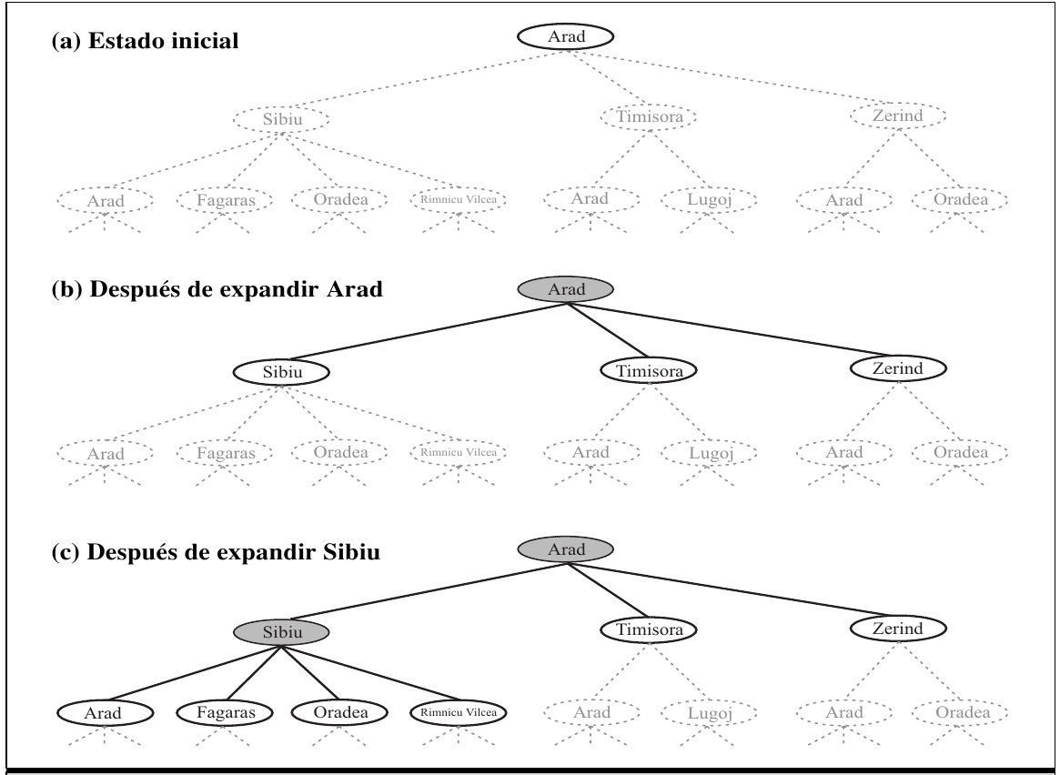
Árbol de búsqueda
Hemos formulado algunos problemas, ahora necesitamos resolverlos. Esto se hace mediante búsqueda a través del espacio de estados. Nos ocuparemos de las técnicas de búsqueda que utilizan un árbol de búsqueda explícito generado por el estado inicial y la función sucesor, definiendo así el espacio de estados. En general, podemos tener un grafo de búsqueda más que un árbol, cuando el mismo estado puede alcanzarse desde varios caminos.

Slide 21
Árbol de búsqueda
La raíz del árbol de búsqueda es el nodo de búsqueda que corresponde al estado inicial, En(Arad). El primer paso es comprobar si éste es un estado objetivo. Claramente es que no, pero es importante comprobarlo de modo que podamos resolver problemas como «comenzar en Arad, consigue Arad». Como no estamos en un estado objetivo, tenemos que considerar otros estados. Esto se hace expandiendo el estado actual; es decir aplicando la función sucesor al estado actual y generar así un nuevo conjunto de estados. En este caso, conseguimos tres nuevos estados: En(Sibiu), En(Timisoara) y En(Zerind). Ahora debemos escoger cuál de estas tres posibilidades podemos considerar.

Slide 22
Estrategia de búsqueda
Esto es la esencia de la búsqueda, llevamos a cabo una opción y dejamos de lado las demás para más tarde, en caso de que la primera opción no conduzca a una solución.
Supongamos que primero elegimos Sibiu. Comprobamos si es un estado objetivo (que no lo es) y entonces expandimos para conseguir En(Arad), En(Fagaras), En(Oradea) yEn(RimnicuVilcea).
Entonces podemos escoger cualquiera de estas cuatro o volver atrás y escoger Timisoara o Zerind.
Continuamos escogiendo, comprobando y expandiendo hasta que se encuentra una solución o no existen más estados para expandir. El estado a expandir está determinado por la estrategia de búsqueda.
función BÚSQUEDA-ÁRBOLES(problema,estrategia) devuelve una solución o fallo
inicializa el árbol de búsqueda usando el estado inicial del problema
bucle hacer
si no hay candidatos para expandir entonces devolver fallo
escoger, de acuerdo a la estrategia, un nodo hoja para expandir
si el nodo contiene un estado objetivo entonces devolver la correspondiente solución
en otro caso expandir el nodo y añadir los nodos resultado al árbol de búsqueda

Slide 23
Estrategía de búsqueda
Es importante distinguir entre el espacio de estados y el árbol de búsqueda. Para el problema de búsqueda de un ruta, hay solamente 20 estados en el espacio de estados, uno por cada ciudad. Pero hay un número infinito de caminos en este espacio de estados, así que el árbol de búsqueda tiene un número infinito de nodos. Por ejemplo, los tres caminos Arad-Sibiu, Arad-Sibiu-Arad, Arad-Sibiu-Arad-Sibiu son los tres primeros caminos de una secuencia infinita de caminos. (Obviamente, un buen algoritmo de búsqueda evita seguir tales trayectorias;).
Hay muchas formas de representar los nodos, pero vamos a suponer que un nodo es una estructura de datos con cinco componentes:
ESTADO: el estado, del espacio de estados, que corresponde con el nodo;
NODO PADRE: el nodo en el árbol de búsqueda que ha generado este nodo;
ACCIÓN: la acción que se aplicará al padre para generar el nodo;
COSTO DEL CAMINO: el costo, tradicionalmente denotado por g(n), de un camino desde el estado inicial al nodo, indicado por los punteros a los padres; y
PROFUNDIDAD: el número de pasos a lo largo del camino desde el estado inicial.

Slide 24
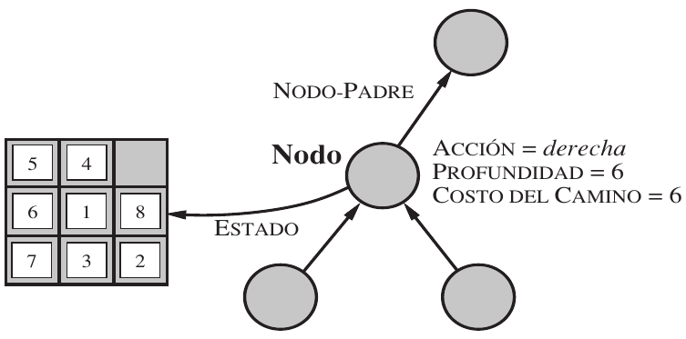
Estrategía de búsqueda
Es importante recordar la distinción entre nodos y estados. Un nodo es una estructura de datos usada para representar el árbol de búsqueda. Un estado corresponde a una configuración del mundo. Así, los nodos están en caminos particulares, según lo definido por los punteros del nodo padre, mientras que los estados no lo están.
También necesitamos representar la colección de nodos que se han generado, pero todavía no se han expandido – a esta colección se le llama frontera. Cada elemento de la frontera es un nodo hoja, es decir, un nodo sin sucesores en el árbol. La representación más simple de la frontera sería como un conjunto de nodos.

Slide 25
Cola
La estrategia de búsqueda será una función que seleccione de este conjunto el siguiente nodo a ex pandir. Aunque esto sea conceptualmente sencillo, podría ser computacionalmente costoso, porque la función estrategia quizá tenga que mirar cada elemento del conjunto para escoger el mejor. Por lo tanto, nosotros asumiremos que la colección de nodos se implementa como una cola. Las operaciones en una cola son como siguen:
HACER-COLA(elemento, ...) crea una cola con el(los) elemento(s) dado(s).
VACIA?(cola) devuelve verdadero si no hay ningún elemento en la cola.
PRIMERO(cola) devuelve el primer elemento de la cola.
BORRAR-PRIMERO(cola) devuelve PRIMERO(cola) y lo borra de la cola.
INSERTA(elemento,cola) inserta un elemento en la cola y devuelve la cola resultado. (Veremos que tipos diferentes de colas insertan los elementos en órdenes diferentes.)
INSERTAR-TODO(elementos,cola) inserta un conjunto de elementos en la cola y devuelve la cola resultado.

Slide 26
Algoritmo general de búsqueda en árboles
función BÚSQUEDA-ÁRBOLES(problema,frontera) devuelve una solución o fallo
frontera ← INSERTA(HACER-NODO(ESTADO-INICIAL[problema]), frontera)
hacer bucle
si VACIA?(frontera) entonces devolver fallo.
nodo ← BORRAR-PRIMERO(frontera)
si TEST-OBJETIVO[problema] aplicado al ESTADO[nodo] es cierto
entonces devolver SOLUCIÓN(nodo)
frontera ← INSERTAR-TODO(EXPANDIR(nodo,problema),frontera)
función EXPANDIR(nodo,problema) devuelve un conjunto de nodos
sucesores ← conjunto vacío
para cada (acción,resultado) en SUCESOR-FN[problema](ESTADO[nodo]) hacer
s ← un nuevo NODO
ESTADO[s] ← resultado
NODO-PADRE[s] ← nodo
ACCIÓN[s] ← acción
COSTO-CAMINO[s] ← COSTO-CAMINO[nodo] COSTO-INDIVIDUAL(nodo,acción,s)
PROFUNDIDAD[s] ← PROFUNDIDAD[nodo] + 1
añadir s a sucesores
devolver sucesores

Slide 27
Medir el rendimiento
La salida del algoritmo de resolución de problemas es fallo o una solución. (Algunos algoritmos podrían caer en un bucle infinito y nunca devolver una salida.) Evaluaremos el rendimiento de un algoritmo de cuatro formas:
Completitud: ¿está garantizado que el algoritmo encuentre una solución cuando esta exista?
Optimización: ¿encuentra la estrategia la solución óptima?
Complejidad en tiempo: ¿cuánto tarda en encontrar una solución?
Complejidad en espacio: ¿cuánta memoria se necesita para el funcionamiento de la búsqueda?

Slide 28
Medir el rendimiento
La complejidad en tiempo y espacio siempre se considera con respecto a alguna medida de la dificultad del problema. En informática teórica, la medida es el tamaño del grafo del espacio de estados, porque el grafo se ve como una estructura de datos explícita que se introduce al programa de búsqueda. (El mapa de Rumanía es un ejemplo de esto.)
En IA, donde el grafo está representado de forma implícita por el estado inicial y la función sucesor y frecuentemente es infinito, la complejidad se expresa en términos de tres cantidades:
b, el factor de ramificación o el máximo número de sucesores de cualquier nodo;
d, la profundidad del nodo objetivo más superficial; y
m, la longitud máxima de cualquier camino en el espacio de estados.

Slide 29
Medir el rendimiento
El tiempo a menudo se mide en términos de número de nodos generados durante la búsqueda, y el espacio en términos de máximo número de nodos que se almacena en memoria.
Para valorar la eficacia de un algoritmo de búsqueda, podemos considerar el costo de la búsqueda (que depende típicamente de la complejidad en tiempo, pero puede incluir también un término para el uso de la memoria) o podemos utilizar el coste total, que combina el costo de la búsqueda y el costo del camino solución encontrado.
Para el problema de encontrar una ruta desde Arad hasta Bucarest, el costo de la búsqueda es la cantidad de tiempo que ha necesitado la búsqueda y el costo de la solución es la longitud total en kilómetros del camino. Así, para el cálculo del coste total, tenemos que sumar kilómetros y milisegundos. No hay ninguna conversión entre los dos, pero quizá sea razonable, en este caso, convertir kilómetros en milisegundos utilizando una estimación de la velocidad media de un coche (debido a que el tiempo es lo que cuida el agente.) Esto permite al agente encontrar un punto óptimo de intercambio en el cual el cálculo adicional para encontrar que un camino más corto llegue a ser contraproducente.

